Slide 1

东方明珠
珍珠新质生产力科普展
项目策划方案
2024.04

Slide 2
目 录
01
项目解析
CONTENTS
02
策展研究
03
展品规划
04
空间设计

Slide 3

项目解析
01
项目概况
项目定位
受众分析
展示逻辑
建设目标

Slide 4
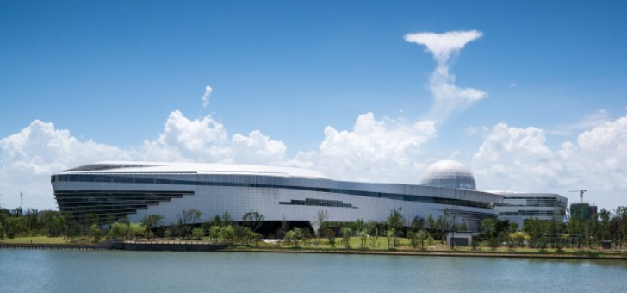
项目概况
展区介绍
展厅位置：绍兴科技馆一楼临时展厅
展览面积：约1000平方米
展区分类：史河寻珠、贝藏珠玑、慧眼识珠、掌上明珠
受众人群：全年龄层
建设目标：科普珍珠相关知识、挖掘珍珠新质生产力、助力产业高质量发展
绍兴科技馆“东方明珠”珍珠新质生产力科普展
展览以绍兴珍珠产业为背景，以文、商、旅、科普深度融合为载体，打造城市珍珠文化金名片。
展览通过现代科学技术手段，展示珍珠的珍贵性，科普珍珠的人工养殖技术，鉴别方法等知识，推动珍珠产业的高质量发展，挖掘珍珠新质生产力的内涵。
展项介绍
展项数量：27项
重点展项：6项
多媒体展项：6项

Slide 5
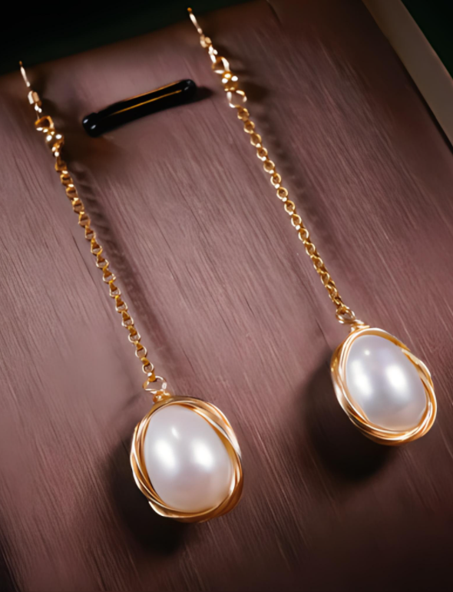



项目定位
绍兴科技馆“东方明珠”珍珠新质生产力科普展
提供珍珠科普展示平台
通过对珍珠的形成、养殖、生产、加工、鉴别、销售等内容进行详细的介绍，多维度打造多元化教育科普平台。
挖掘珍珠产业的新质生产力
利用现代科学技术手段，向观众多种形式展示珍珠的新品种、新养殖技术、新加工技术和新产品，以此引发观众对珍珠的想象空间，激发珍珠产业的发展动力，拓宽发展道路。
助力产业高质量发展
以绍兴的生态养殖模型为新范式，联合带动周边绿色生态产业发展，提供珍珠产业创新发展的中间力量，打造本土特色化珍珠产业链。

Slide 6
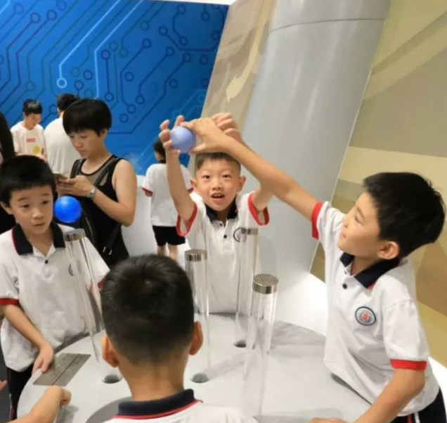
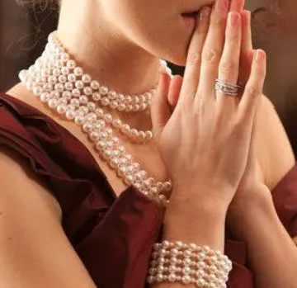
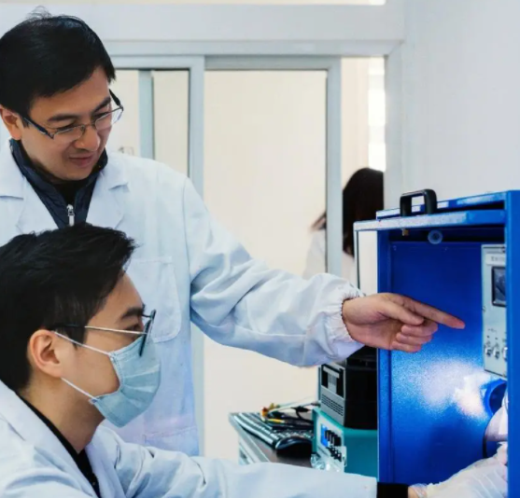
受众分析
以 兴趣爱好 为出发点，丰富在校学生课外活动，激发创新意识，提供多元化的珍珠 知识拓展 学习平台，为研学的学生群体打造优质的学习基地。
青少年
近年来的珍珠市场持续高涨，珠宝爱好者也随之增加。本次展览详细介绍了不同品种珍珠之间的区别、优劣珍珠如何分辨 等此类观众感兴趣的话题，帮助珠宝爱好者在展览中学习更多的相关知识。
珠宝爱好者
吸引对珍珠的历史、文化、艺术和科学价值进行深入研究的人群，本次珍珠临展将会为专业学者提供充满氛围感的交流与探讨平台，共同探讨珍珠的培育技术、探究珍珠的应用。
专业学者

Slide 7
展示逻辑
展览以珍珠的珍贵—人工养殖培育珍珠—高品质珍珠的鉴别与鉴赏—珍珠成分的探究和应用—文创产品活动体—珍珠未来发展为线索，从宏观与微观两个角度，运用现代的科技手段，结合了媒体互动、模型、造景、图文等多种展示形式，让观众近距离观察珍珠，激发观众的好奇心，带动观众的探究热情。
展示内容
史河寻珠
贝藏珠玑
慧眼识珠
掌上明珠
展示比例
13%
35%
37%
15%
展示逻辑
古今珍珠珍贵性
人工养殖技术突破
珍珠的鉴别与应用
互动活动文化赋能

Slide 8
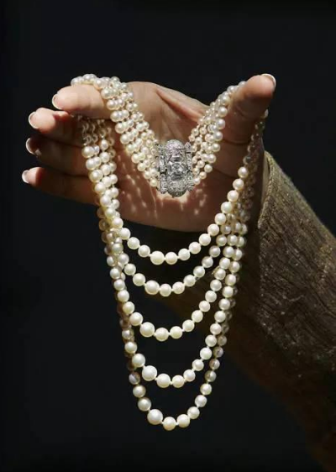
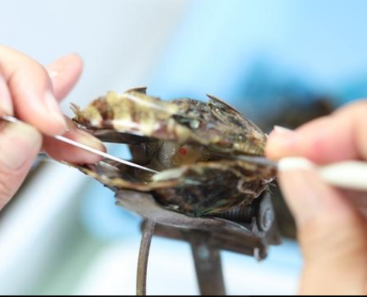
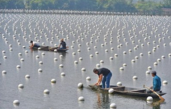
建设目标
珍珠创新科普展示教育
展示珍珠的历史价值
了解珍珠形成原理和现代养殖技术中的科技创新成果
学习珍珠鉴别和加工工艺知识
挖掘珍珠产业的新质生产力

Slide 9
策展研究
02
设计理念
设计构思
展厅设计
设计元素
展项清单
设计要求

Slide 10
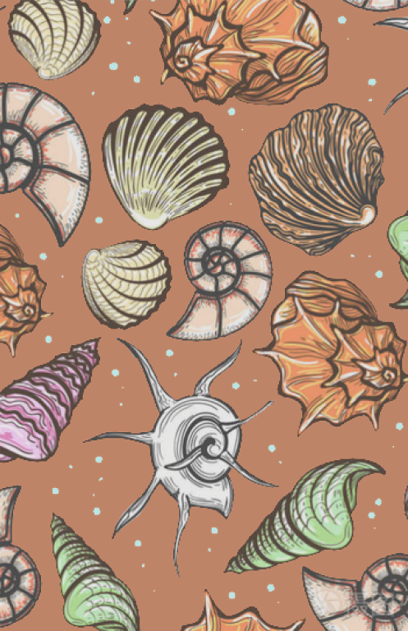
设计理念
发现珍珠的更多可能性。
让观众近距离了解不同品种的珍珠，学会区分珍珠的优劣，近距离感受珍珠除了作为珠宝饰品之外的科学妙用，了解更多珍珠的衍生产品。
如何发挥区域经济优势？
借助现代化数字技术，创新多元化科普模式，结合区域经济特色产业，策划珍珠科普展览。吸引珍珠企业参与展览，激发观众对珍珠的更多认识和喜爱，观众从展览中学习珍珠的相关知识，以便于更好区分市场上鱼龙混杂的珍珠品质，从而提升企业对珍珠质量的把控，助力珍珠产业发展。
提升中国珍珠市场未来发展空间。
经过不断探索珍珠的应用领域，如今的珍珠产业已不再局限于饰品行列，利用纳米技术制造的珍珠粉末，可以应用于化妆品和药物系统中；将珍珠制成纳米薄膜还可作用于光学和电子器件等等。通过研究珍珠的生态学、养殖技术等，发现更多未来市场的发展空间。

Slide 11
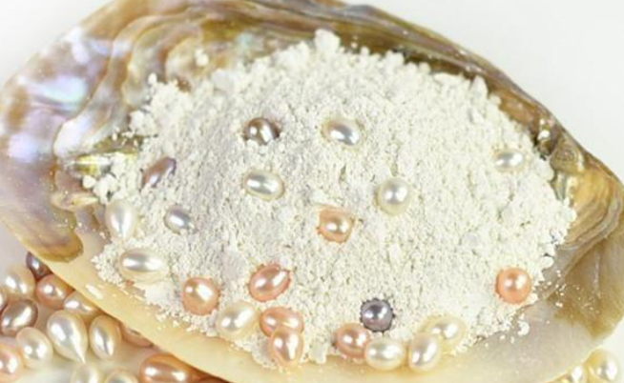
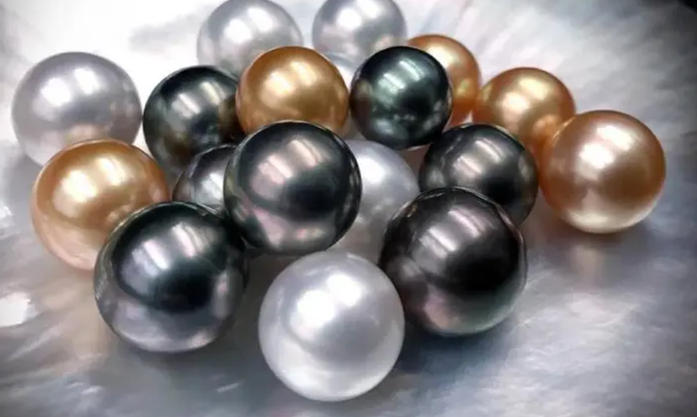
设计构思
科技研究展示：
技术创新、科技研究成果、院士专家工作站、博士创新站、学会服务站
模型展示：
珍珠模型、贝壳模型、工具模型、饰品模型
种类展示：
淡水珠、海水珠、有核无核珍珠、不同类型珍珠及对应贝壳
东方明珠 珍珠新质生产力科普展——设计构思
珍珠历史展示：
古代珍珠、现代珍珠
成珠原理和养殖技术展示：
蚌种选育、养殖方式改进、养殖技术突破
衍生品展示：
墙面装饰、服装设计、药用价值、化妆品
销售链展示：
直播带货、B2C销售模式、直接销售、代理销售
展览涵盖多元化的珍珠知识介绍，依次呈现史河寻珠——贝藏珠玑——慧眼识珠——掌上明珠四大主题的相关内容，通过多方位的展示，让观众了解珍珠的价值、养殖技术、鉴别方法、加工过程、销售模式和衍生产品等相关知识。

Slide 12

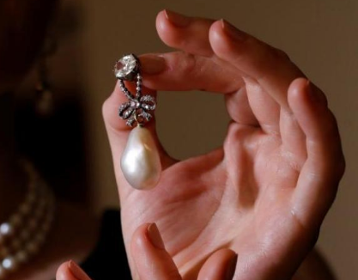
展厅设计
01
史河寻珠
古今历史中珍珠的价值
史河寻珠：从珍珠的古代诗词作为引入，依次呈现东西方国家珍珠的历史典故和文化故事，体现珍珠的价值，探寻珍珠的历史演变过程。

Slide 13

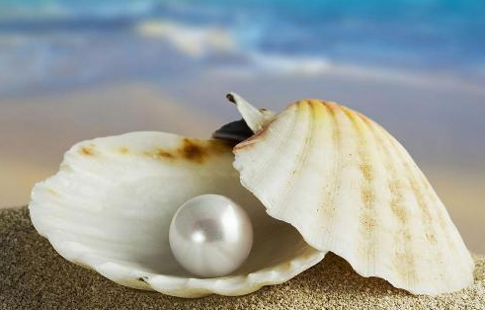
展厅设计
02
贝藏珠玑
人工养殖珍珠的可得性
贝藏珠玑：科普珍珠的形成与成珠原理，分享珍珠传统养殖方式、绿色生态养殖模式和在养殖技术上的突破性成果，展示全国及绍兴珍珠产业等情况。

Slide 14

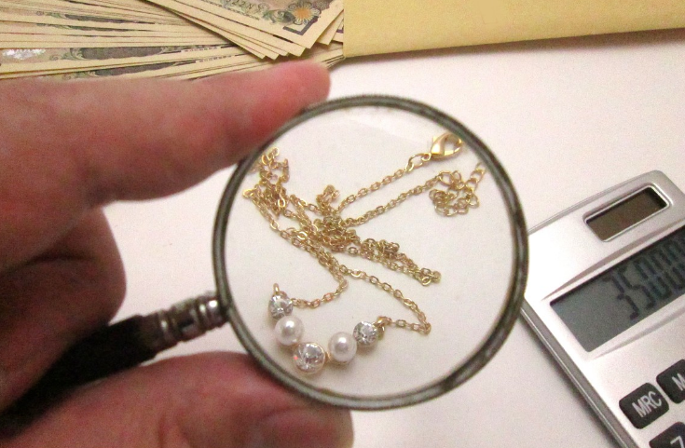
展厅设计
03
慧眼识珠
高品质珍珠的鉴别与鉴赏
慧眼识珠：用宏观展示和微观探秘的方式向观众科普珍珠鉴别和鉴赏、加工工艺和技术、新时代下销售模式等基本知识，展示珍珠领域专家的前沿科研成果，为观众提供更多珍珠未来发展新思路。

Slide 15

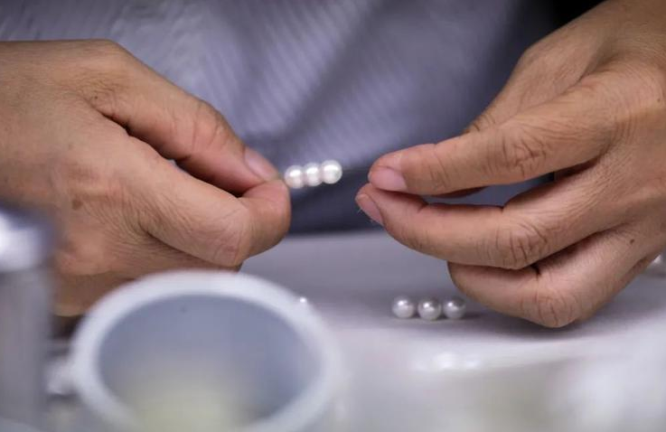
展厅设计
04
挖掘文化价值、创新赋能手段
掌上明珠
掌上明珠：珍珠产品体验和互动，进一步激发参观者对珍珠应用的想象空间，深入挖掘产业的新质生产力，助力产业高质量发展。

Slide 16
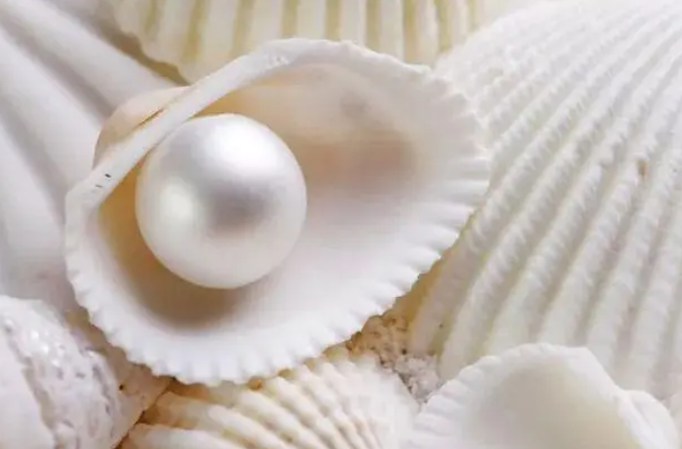
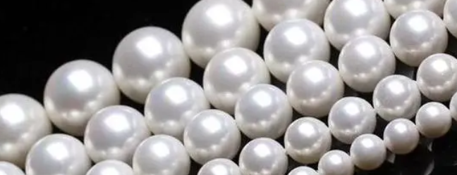
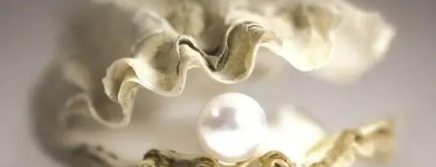
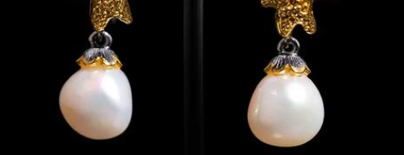
设计元素
贝壳
珍珠
砗磲
首饰、珠宝

Slide 17
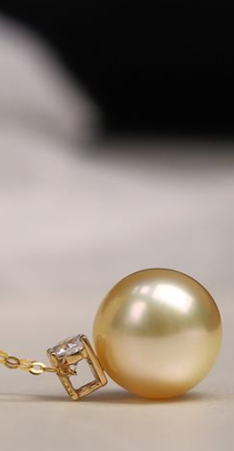

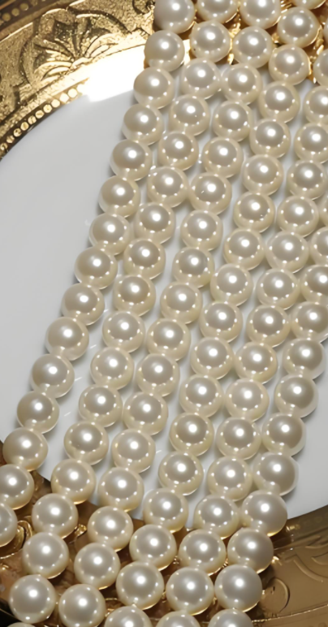

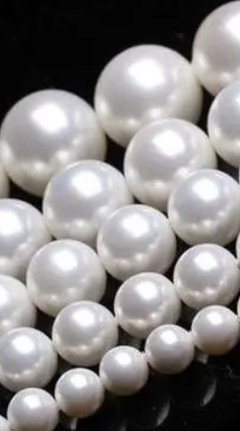
设计色彩
10%珍珠金
10%海洋蓝
10%珍珠黄
20%沙滩黄
50%珍珠白

Slide 18
展项清单
史河寻珠 | 贝藏珠玑 | 慧眼识珠 | 掌上明珠
01-寻珍之旅 | 04-贝壳博物馆 | 13-常见珍珠科普 | 23-珍珠成语故事⚪
02-珍珠的故事⭐ ⚪ | 05-珍珠形成和成珠原理⚪ | 14-巴洛克珍珠墙 | 24-珍珠饰品搭配家⚪
03-淡水珍珠模型 | 06-人工养殖历史 | 15-珍珠鉴赏 | 25-珍珠百科⚪
 | 07-蚌种的选育 | 16-显微镜下的珍珠 | 26-教育文创
 | 08-养殖方式的改进⭐ | 17-珍珠手串 | 27-手工串珠
 | 09-养殖技术的突破⭐ ⚪ | 18-珍珠鉴别大师⭐
 | 10-绿色生态养殖模型 | 19-珍珠加工坊⭐（开蚌取珠）
 | 11-鲛人举珠 | 20-珍珠衍生产品
 | 12-珍珠产地 | 21-售卖直播⭐
 |  | 22-珍珠研究室
展厅共27个展项，其中重点展项⭐ 6 件，多媒体展项⚪ 6 件。

Slide 19

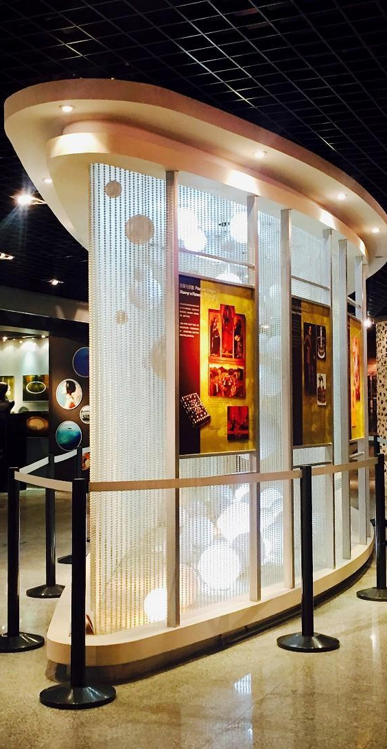
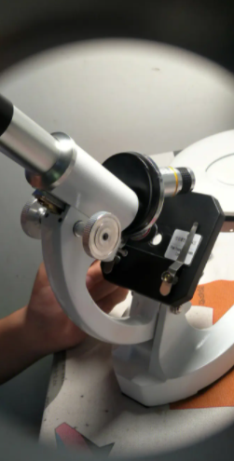
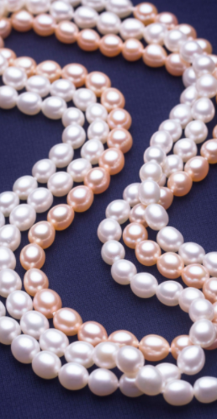
设计要求
空间方面
“多元化、氛围化，最大程度激发观众的探索欲望”
内容方面
科普教育，最广角度拓展珍珠相关知识的普及”
展项方面
“创新、互动、科技，最大力度挖掘珍珠的新质生产力量”

Slide 20
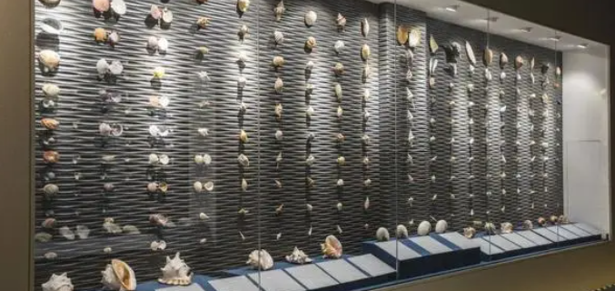
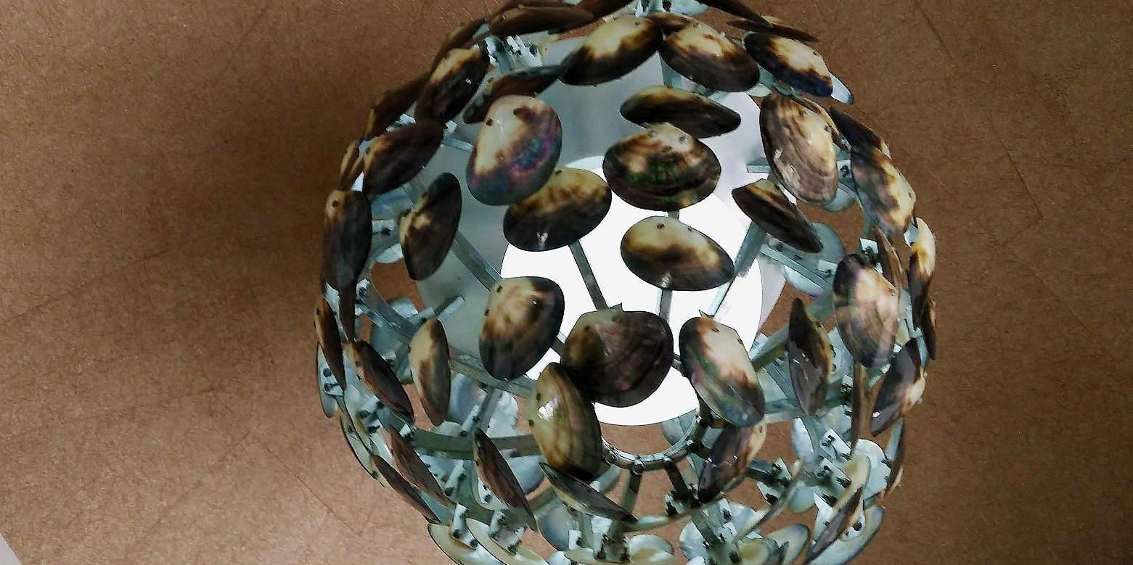

设计要求
1-空间方面
“多元化、氛围化，最大程度激发观众的探索欲望”
展馆空间结合珍珠白以“奶油色”为主题色，配合墙面布景、展厅灯光，观众走入展馆内，仿佛身处珍珠的真实生长环境之中，营造身临其境的临场体验感。

Slide 21
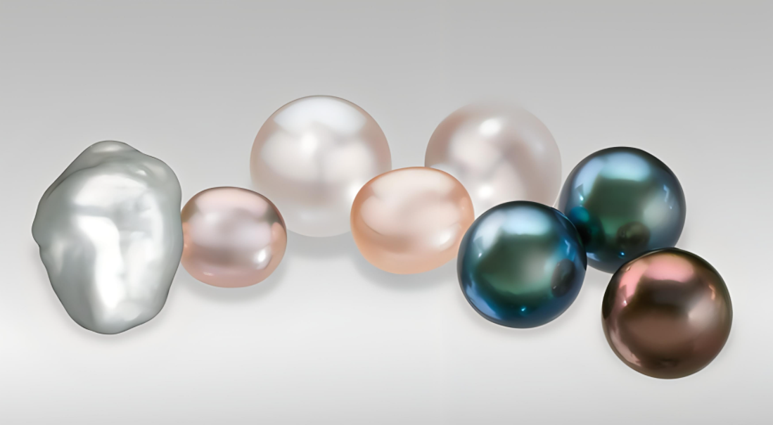
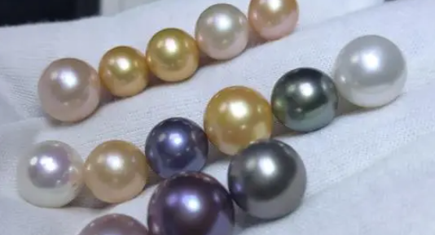
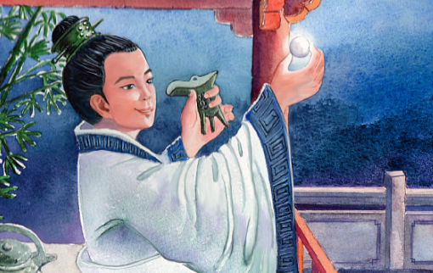
设计要求
2-内容方面
“科普教育，最广角度拓展珍珠相关知识的普及”
多角度、多层次、多领域科普珍珠的知识以及背后的历史典故；
包含珍珠的种类、特性以及生长环境、珍珠的医用价值、未来的发展等多种方向，与观众共同思考珍珠行业的新技术、新产业。

Slide 22
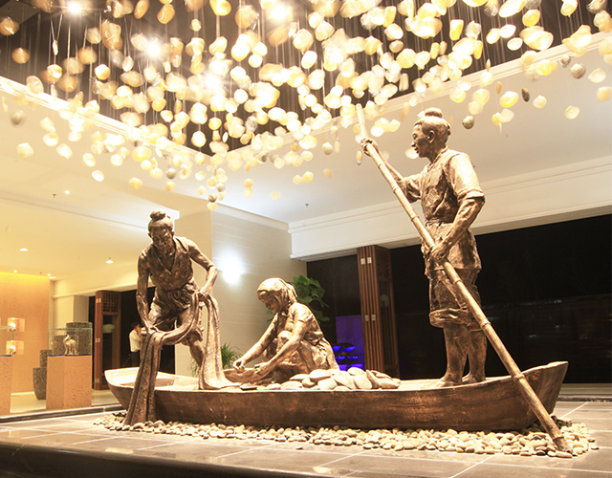
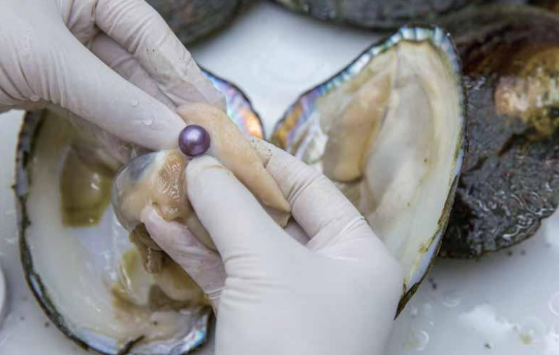
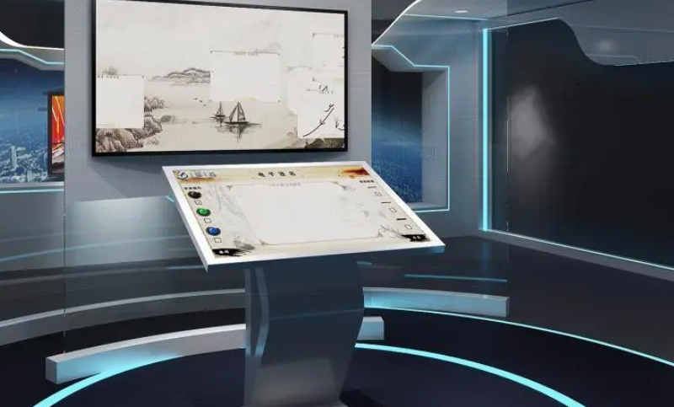
设计要求
3-展项方面
“创新、互动、科技，最大力度挖掘珍珠的新质生产力量”
展项上将丰富的互动式、多元化场景搭建，以及多感官体验相结合，使展品具有科普性、趣味性。
创新传播形式，丰富互动体验，以科技创新为中心，提升观众参观展馆时的体验感、参与感，助力珍珠市场新兴产业、未来产业的发展，加快珍珠行业新质生产力的形成。

Slide 23
03
展品规划

Slide 24
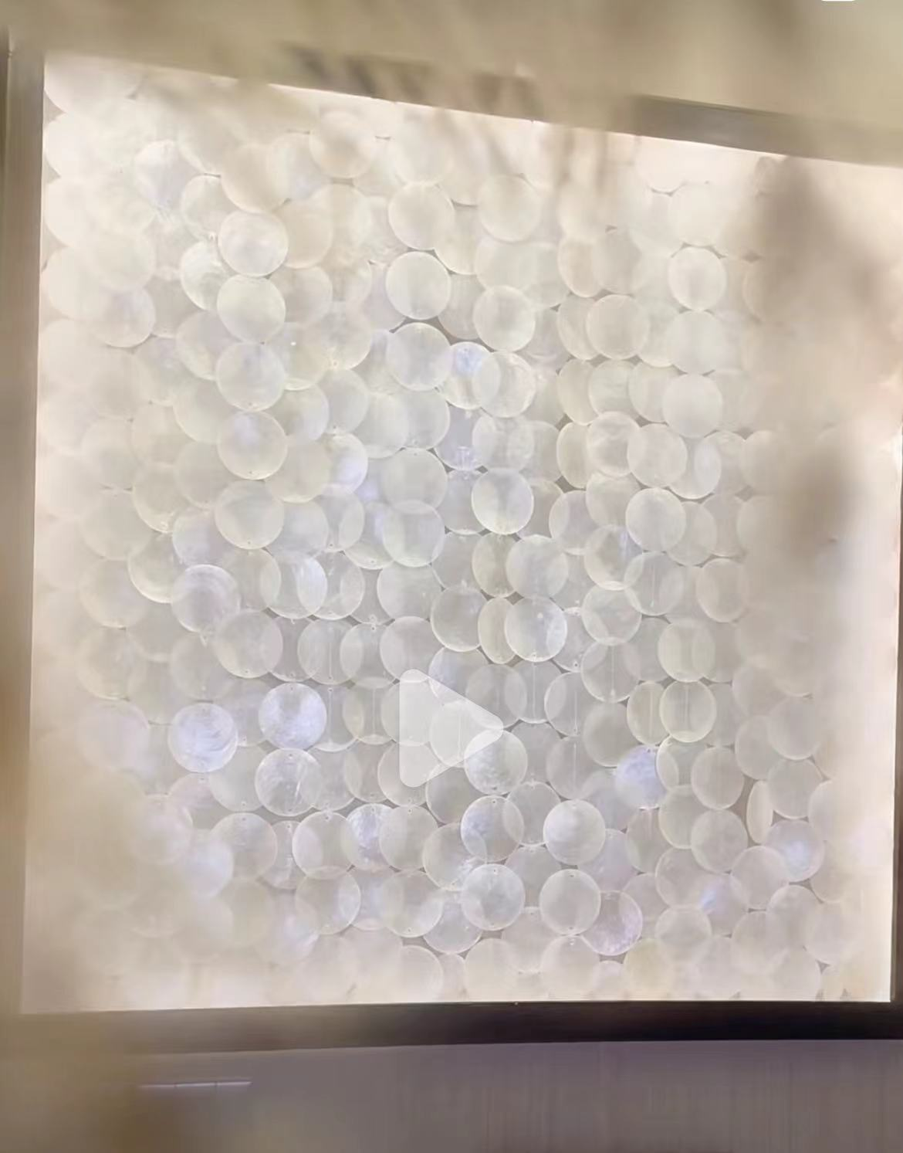
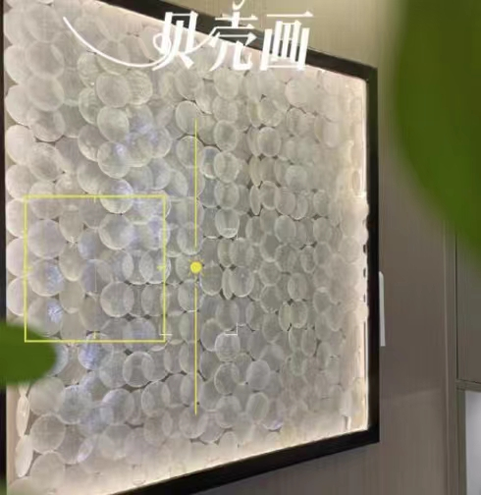
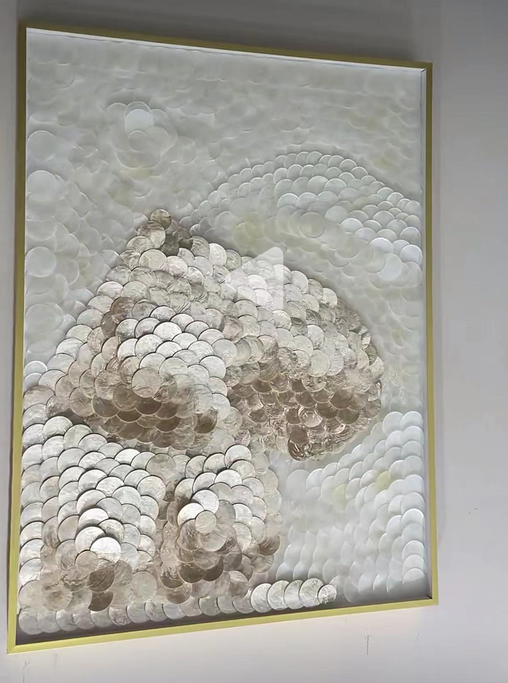
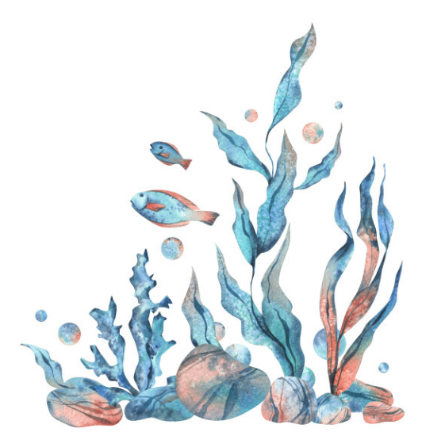
主题名称 | 史河寻珠 | 展品名称 | 01-寻珍之旅 | 展示形式 | 造景墙+环境造景
展项描述：
展区由墙面文字“东方明珠”，氛围灯、环境造景组成。
背景用贝母和珍珠的方式来呈现展览主题，用贝母做背景装饰，珍珠表达“东方明珠”艺术文字，造景外围边缘布满一圈灯带。主背景感应观众进入展示区域，灯带随之缓缓亮起。
入口的通道内，设有氛围感的水底环境造景，墙面悬挂有大小不一的珍珠模型，搭配投射至地面的水纹灯，步入展区内，就仿佛走进了水中的珍珠世界。
展项参考图
展示目的：墙面采用ins风设计，造型美观简约时尚，模拟出水面中浮现出的颗颗珍珠，观众可在此拍照留念。
操作说明：
1、观众步入展区；
2、观看展品，用手触摸贝壳墙、氛围灯带亮起；
入口区域

Slide 25
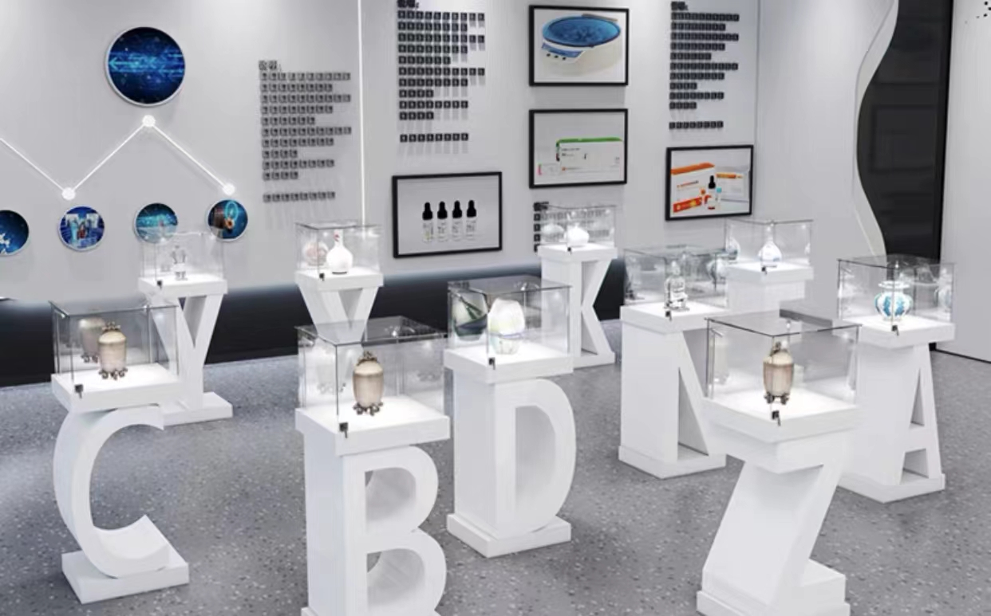
主题名称 | 史河寻珠 | 展品名称 | 02-珍珠的故事 | 展示形式 | 多媒体+图文+造景
展项描述：
展项由水生造景墙、图文展板、广告一体机组成。
在走廊两侧设有水生植物造景，顶面有水纹灯投射于地面，整体环境与布景融为一体，带领观众走入珍珠的世界。
造景墙面从诗词歌赋中引申出历史真实存在的稀有珍珠，同时讲解珍珠与名人的故事，直观感受珍珠的昂贵价值。
走廊尽头设有广告一体机，循环播放古人采集珍珠的相关视频。
展项参考图
展示目的：展项从古人采集珍珠的困难开始引出，向观众展示珍珠在古代的珍贵价值，体现天然珍珠的珍贵。
操作说明：
1、观众进入展区；
2、观看图文版了解知名珍珠的故事；
3、观看视频了解古人采珠的过程；

Slide 26
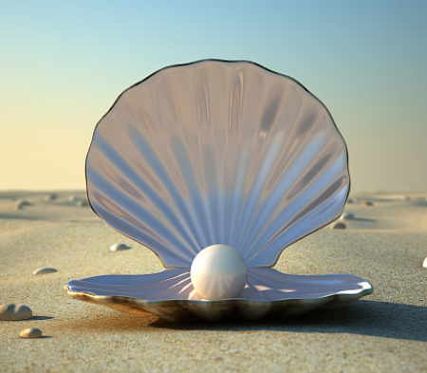
主题名称 | 史河寻珠 | 展品名称 | 03-淡水珍珠模型 | 展示形式 | 蚌珠模型+造景
展项描述：
展项为巨大的淡水珍珠模型，展示巨大的蚌壳张开“嘴巴”，露出里面的巨大珍珠，在蚌壳的周围，搭建有水生植物的环境造型，包含水草、贝壳等元素，让观众身临其境的体会，蚌珠在水底的生长环境。
展项参考图
展示目的：本展项通过巨大的蚌和珍珠模型，向观众展示珍珠的外观，为整个展厅营造氛围，优化观众的参观体验感，也可在此处进行拍照打卡留念。
操作说明：
1、观众进入展区；
2、观看模型与巨大的蚌壳模型
3、拍照打卡留念；

Slide 27
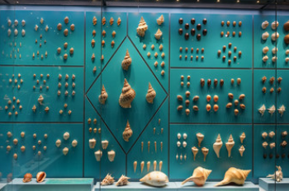
主题名称 | 贝藏珠玑 | 展品名称 | 04-贝壳博物馆 | 展示形式 | 模型展示墙
展项参考图
展项描述：
展项由贝壳模型展示墙、文字展板组成。
共分为蚌珠、贝珠、海螺珠三块区域，下方设立图文介绍。
观众观看模型，了解不同蚌壳之间的颜色、大小等差异，通过下方文字，认识到珍珠生长的环境和形成过程。
展示目的：通过本展项为观众科普不同珍珠之间外貌、颜色、形状、生存环境，以及珍珠的珍贵性。
操作说明：
1、观众进入展区，观看模型；
3、阅读文字介绍，了解珍珠的相关知识；

Slide 28
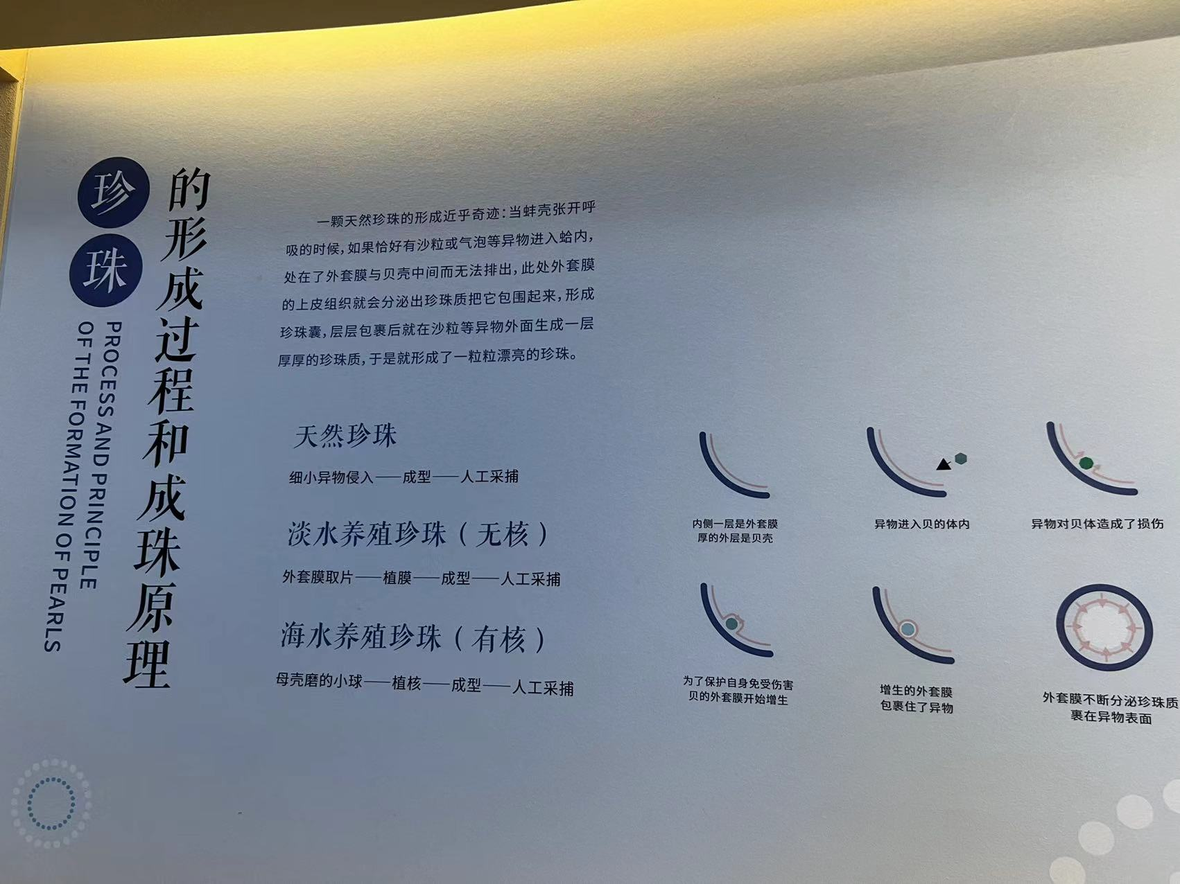
主题名称 | 贝藏珠玑 | 展品名称 | 05-珍珠形成和成珠原理 | 展示形式 | 图文+造景+多媒体
展项描述：
展项由广告一体机、图文、造景墙面组成。
墙面带有水波纹的前景展示，一层层的波浪从内向外推开，仿佛进入了海底世界一般，优化观众的视觉观看体验。
中心区域将以视频结合图文的形式，展示淡水养殖的过程原理。视频中将讲述珍珠的形成过程与形成原理；墙面图文内容则包含更多与珍珠形成相关的知识介绍。
展项参考图
展示目的：搭建趣味观看墙面，结合视频、图片与文字，多角度向观众展示珍珠的形成过程，为观众科普珍珠的形成原因与原理。
操作说明：
1、观众进入展区；
2、观看图文造景墙面；
3、观看视频了解珍珠的形成原因与原理；

Slide 29
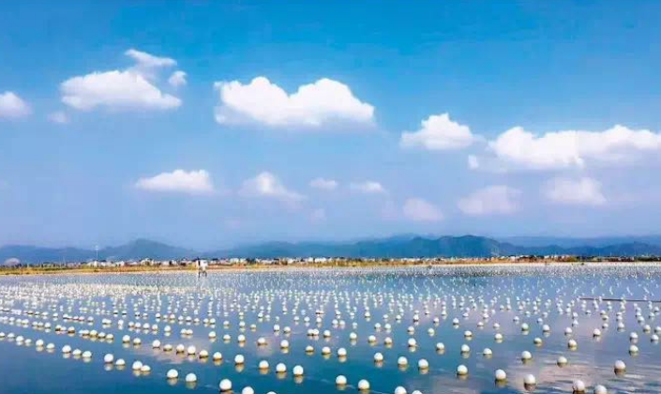
主题名称 | 贝藏珠玑 | 展品名称 | 06-人工养殖历史 | 展示形式 | 图文+造景
展项参考图
展项描述：
展项由图文、造景墙面组成。
墙面带有水纹的前景展示，一层层的波浪从内向外推开，优化视觉观看体验，仿佛进入了海底世界一般。
中心区域喷绘展示淡水养殖的画面，以图文的方式介绍最早养殖技术的相关知识，并以时间轴的方式，讲述了中国人工养殖珍珠历史，从兴起到衰落，再到重新引进国外技术，并加以改良，最终实现产业化的发展历程。
展示目的：通过图文的形式，介绍中国珍珠养殖技术的发明人，最早是如何实现珍珠的培育的相关知识，了解我国的珍珠养殖技术的发展历程，见证中国养殖技术的进步过程。
操作说明：
1、观众进入展区；
2、观看图文造景墙面；
3、了解最早的珍珠养殖专家与珍珠的养殖技术；

Slide 30
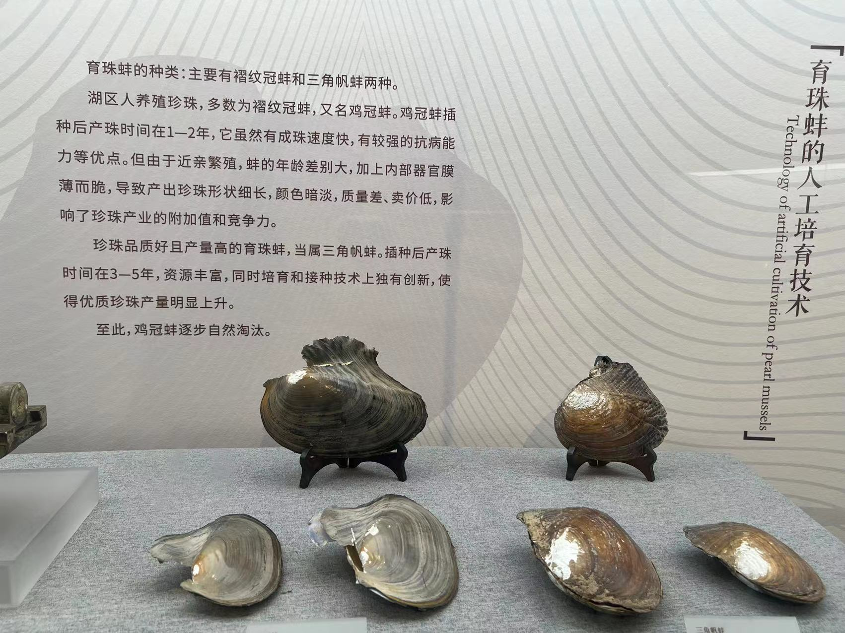
主题名称 | 贝藏珠玑 | 展品名称 | 07-蚌种的选育 | 展示形式 | 图文+模型
展项参考图
展项描述：
展项由展示柜、蚌珠模型、图文展板组成。
展示柜展示了一至五年的蚌珠模型，观众可在此观看不同年龄的蚌种样貌。
墙面的图文展版，讲解了蚌种的选育的相关知识，从育珠蚌种类的选择，到育珠蚌人工培育技术的发展，多角度了解蚌种的选育相关知识。
展示目的：本展项通过模型结合图文内容的形式，可让观众直接观看到，不同年龄蚌壳的真实样貌，结合文字介绍，了解更多蚌种选育的相关知识。
操作说明：
1、观众进入展区；
2、观看蚌珠模型；
3、通过文字介绍，了解蚌种的选育知识；

Slide 31
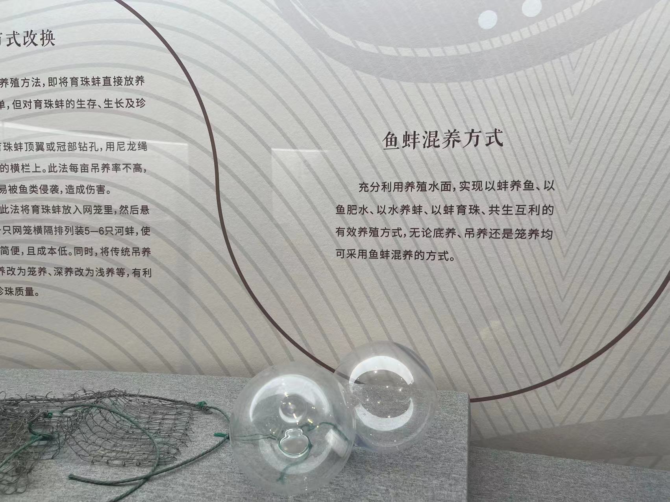
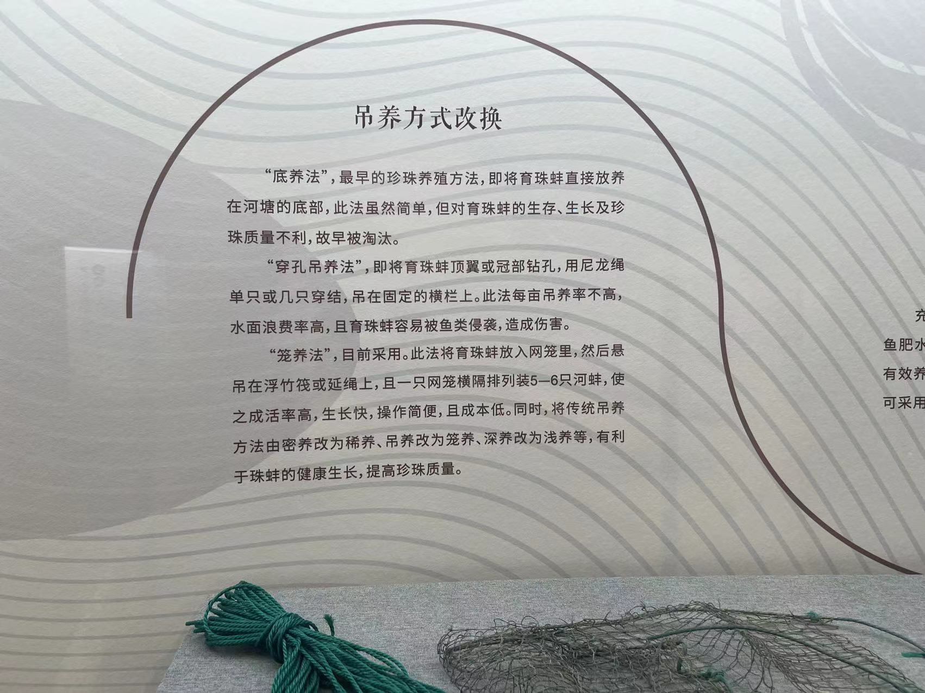
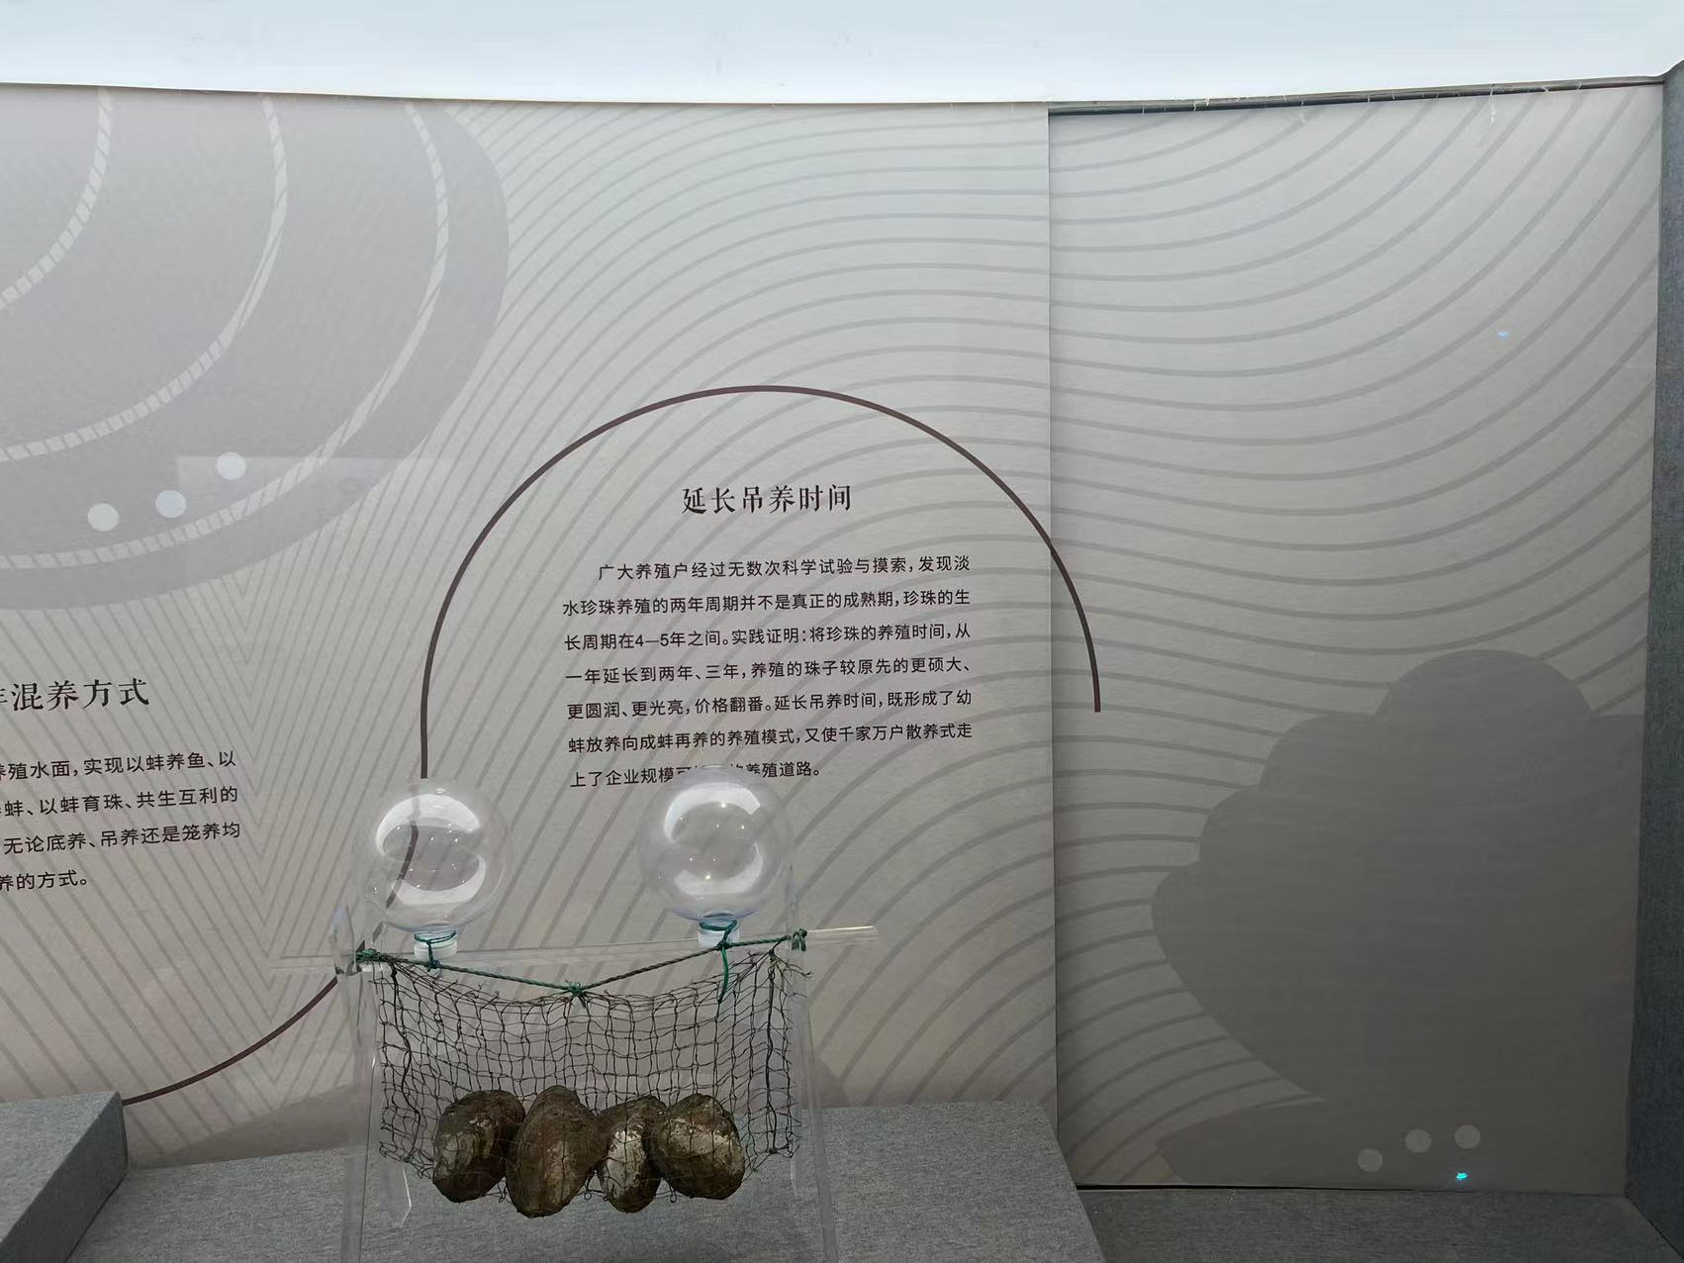
主题名称 | 贝藏珠玑 | 展品名称 | 08-养殖方式的改进 | 展示形式 | 图文+模型
展项描述：
展项由蚌珠模型展示柜、图文展示板组成。
墙面上镶嵌不同养殖方法所使用的工具（吊养法、鱼虾混养法等），以透明展示柜保护，并悬挂在墙面之上。
背景的喷绘与图文，将为观众科普多种珍珠养殖方法，以及不同养殖法之间的区别。
展项参考图
展示目的：本展通过模型与图文的形式，向观众趣味性展示珍珠的不同养殖方式，并科普我国珍珠养殖技术的改进之处。
操作说明：
1、观众进入展区；
2、观看养殖工具模型；
3、通过墙面文字，了解珍珠的养殖方法；

Slide 32
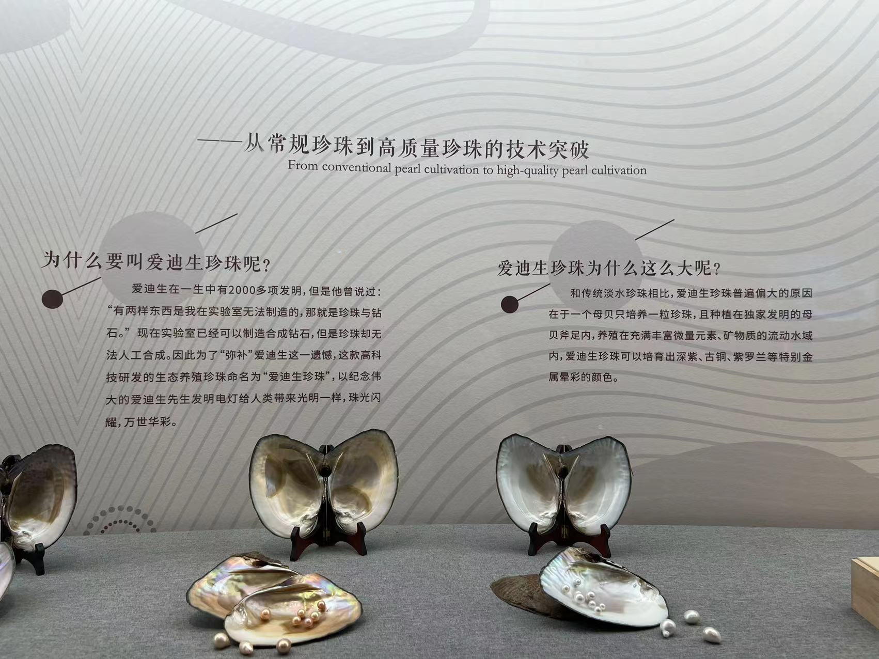
主题名称 | 贝藏珠玑 | 展品名称 | 09-养殖技术的突破 | 展示形式 | 图文+雷达互动
展项描述：
展项由投影机、互动雷达、图文展示板组成。
以图文展示板的形式，介绍无核插种、有核插种、白细胞珍珠培育技术等养殖技术突破的相关知识。
观众还可通过一旁的雷达互动，体验无核插种珍珠小游戏。按照插种的步骤，拍击墙面投影，对应珍珠图片将出现动态效果反馈，无人互动时，则自动恢复待机状态。
展项参考图
展示目的：本展项通过多种展示方式，向观众介绍淡水无核珍珠的插种技术，为观众科普相养殖技术突破的相关技术成果。
操作说明：
1、观众进入展区；
2、观看有何珍珠插种技术；
3、观看白细胞珍珠培育技术；
4、通过互动雷达学习无核珍珠插种技术；

Slide 33
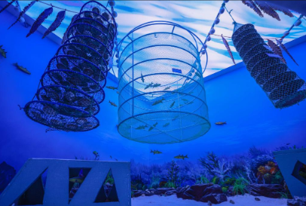
主题名称 | 贝藏珠玑 | 展品名称 | 10-绿色生态养殖模型 | 展示形式 | 图文+灯箱
展项描述：
展项由图文展示板、灯箱组成。
通过图文板了解珍珠相关的前沿技术，展示珍珠保护和可持续发展的理念（智能生物链治水·靶向养殖技术），学习珍珠行业内的其他先进养殖技术，感受专家学者们突破性的杰出成果，还可通过灯箱，观看绿色生态养殖实现的循环过程。
展项参考图
展示目的：展项以图文灯箱的形式，拓展珍珠绿色生态养殖的突破性技术和前沿技术应用。
操作说明：
1、观众进入展区；
2、观看灯箱与图文；
3、了解绿色养殖相关知识；

Slide 34

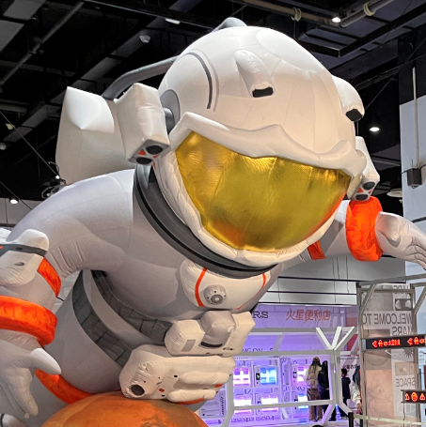
主题名称 | 贝藏珠玑 | 展品名称 | 11-鲛人举珠 | 展示形式 | 气模+造景
展项参考图:
展项描述：
鲛人举珠展项由巨大的充气模型与周边造景组成。
展项周边布置为海洋场景，地面设有水草、礁石等造景模型，鲛人气球色彩丰富，能够吸引观众的注意力，与之拍照合影，可以增加观众的参与感与体验感，成为观众参观后产生深刻印象的记忆点，丰富观众的珍珠科普之旅。
展示目的：丰富观众的观看体验，提升周边展项的趣味性，吸引观众注意。
操作说明：
1、观众进入展区；
2、观看鲛人举珠气球；
3、拍照打卡留念；

Slide 35
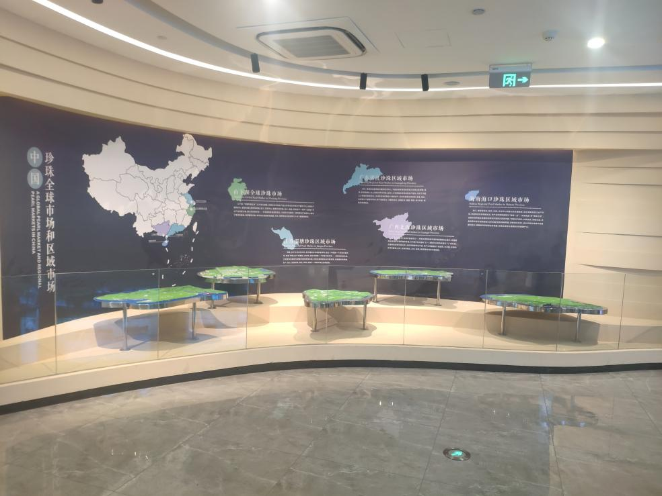

主题名称 | 贝藏珠玑 | 展品名称 | 12-珍珠产地 | 展示形式 | 图文+模型
展项描述：
展项由图文展板、绍兴区域模型组成。
观众可先通过图文介绍了解我国珍珠产地的分布、销售市场等相关知识，再通过平面浮雕模型，观察绍兴本土珍珠的生长区域环境，近距离了解本地珍珠的地理分布与周边水域环境等情况。
展项参考图
展示目的：本展项利用模型展示了不同珍珠的产地，让观众可以直观了解到不同地区的珍珠市场，提升观众的地理空间意识，以及对应珍珠知识。
操作说明：
1、观众进入展区；
2、近距离观看地域模型；
3、观看图文展板，了解珍珠的区域分布；

Slide 36

主题名称 | 慧眼识珠 | 展品名称 | 13-常见珍珠科普 | 展示形式 | 图文+模型
展项描述：
展区由模型展柜、图文版、珍珠手链组成。
图文版中，介绍常见的四种淡水珍珠与海水珍珠，用户可通过展柜中的淡水无核珍珠、淡水爱迪生、淡水伽白丽、淡水akoya四种珍珠串链，多角度了解淡水珠的真实样貌，同时鉴赏不同品种淡水珍珠与海水珠之间的区别。
展项参考图
展示目的：以图文结合模型的形式，为观众科普淡水珍珠与海水珍珠的特点，深入了解常见淡水珍珠与海水珍珠的类型、样貌与区别。
操作说明：
1、观众步入展区；
2、观看图文墙面，了解常见淡水珍珠、海水珠知识；
3、观看淡水珍珠串链模型；

Slide 37

主题名称 | 慧眼识珠 | 展品名称 | 14-巴洛克珍珠墙 | 展示形式 | 造型墙面+模型
展项描述：
展项由多种类的巴洛克珍珠、造型墙面、图文展示板组成。
在造型墙中，以图文结合模型的形式，展现多种巴洛克珍珠的样貌，近距离观察不同巴洛克珍珠的区别，拓展更多巴洛克珍珠的品质类型(星星状、水滴状、十字架状、纽扣珍珠、小米珠等等)。
展项参考图
展示目的：通过该展项，观察到不常见的多种巴洛克珍珠造型，近距离观察他们的样貌，结合展览中成珠原理知识，思考他们的形成原因。
操作说明：
1、观众进入展区；
2、观看多种造型的巴洛克珍珠；

Slide 38

主题名称 | 慧眼识珠 | 展品名称 | 15-珍珠鉴赏 | 展示形式 | 图文+模型柜
展项描述：
展项由图文展示墙、模型柜组成。
在展墙中，以图文结合模型的形式从珍珠的大小、珍珠的颜色、珍珠的光泽、珍珠的形状、珍珠的表面、有核无核等多个角度，阐述不同珍珠品质的区别，从多个角度鉴赏不同品质的珍珠。
展示目的：通过图文展板和珍珠模型，学习鉴赏不同珍珠的品质差别，了解珍珠的优劣好坏。
操作说明：
1、观众进入展区；
2、观看图文内容与模型；
3、学会珍珠的鉴赏；

Slide 39

主题名称 | 慧眼识珠 | 展品名称 | 16-显微镜下的珍珠 | 展示形式 | 多媒体+造景
展项参考图
展项描述：
展项由两台可手持的电子放大镜、珍珠与保护罩、立体框、展台、展墙与环境造景组成。
背景搭建四个高低不同的立体框，以图文的形式，向观众科普微观世界里珍珠的不同特征，画框底部铺设砂石，设计为海浪造型。
展项中间的保护罩内放有真实珍珠，观众拿起两侧的电子笔，在珍珠上进行照射，前方的平板内，将会同步显示电子放大镜内的画面，寻找珍珠的生长纹路、皮光、瑕疵等肉眼无法观看之处。
展示目的：观众透过电子放大镜，可放大观看珍珠的表皮构造，结合展览中相关的珍珠知识，了解珍珠的外部样貌与内部结构。
操作说明：
1、观众进入展区；
2、拿起电子放大镜扫照珍珠；
3、在平板中观看珍珠放大后的样貌；
4、观看立体框内的衍生知识；

Slide 40

主题名称 | 慧眼识珠 | 展品名称 | 17-珍珠手串 | 展示形式 | 模型+造景
展项参考图
展项描述：
展项由珍珠手串模型、底座组成。
巨大的珍珠手串模型摆放在中间显眼位置，作为标志性展项提高观众对展览的关注度。
珍珠本身代表着高贵、优雅和纯净，因此珍珠手串模型，能够为场馆增添一种高贵而浪漫的氛围，有助于提升展览的整体展示格局与氛围。
展示目的：观众可以在模型前拍照、合影，甚至围绕模型进行交流、欣赏，从而增强他们在场馆内的参与感和体验感。
操作说明：
1、观众进入展区；
2、观看珍珠手串模型；
3、打卡拍照留念；

Slide 41


主题名称 | 慧眼识珠 | 展品名称 | 18-珍珠鉴别大师 | 展示形式 | 模型展台+图文
展项参考图
展项描述：
展项由展台、模型展柜、背景图文版组成。
步入展区后，观众可通过展台上设置多组珍珠鉴别装置，学习珍珠的鉴别知识。
观众可打开灯光，照射珍珠体验“光照透射法”，将珍珠放入液体中体验“密度差鉴别法”，用小刀刮取珍珠表皮体验“刀刮法”，以及用倍镜笔观察珍珠的“观察法”。多角度学习区分真假珍珠的相关知识，后方的墙面将以图文的形式拓宽更多珍珠鉴别方式。
展示目的：本展项以模型互动和图文展示的方式，向观众展示了多种珍珠鉴别的常见方案，如经验法、密度差鉴别法、强光源下放大观察、刀刮法等鉴别方式。
操作说明：
1、观众步入展区；
2、观看墙面图文，了解天然珍珠与养殖珍珠的鉴别方法；
3、互动体验，刀刮法、观察法、光照透射法进行珍珠的鉴别；

Slide 42




主题名称 | 慧眼识珠 | 展品名称 | 19-珍珠加工坊 | 展示形式 | 模型+造景
展项描述：
展项由环境造景、图文版、水族箱等组成。
该区域搭建为步入式的“加工坊”，左边桌上摆满了加工过程中会利用到的工具，如钳子、镊子、串珠线等等，还原了珍珠加工时的真实场景，让观众了解珍珠饰品的制造过程，背景板中悬挂有其他相关的工具、衣服等等。
右侧为开蚌取珠区域，现场展示开蚌过程，让观众近距离观看珍珠的产出过程，了解更多相关知识。
展示目的：了解珍珠饰品的加工知识，观看现场展示的开蚌取珠的全过程。
操作说明：
1、观众进入展区；
2、观看模型造景，
3、了解珍珠加工相关知识；
4、观看开蚌取珠的真实过程；

Slide 43

主题名称 | 慧眼识珠 | 展品名称 | 20-珍珠衍生品 | 展示形式 | 模型+图文
展项参考图
展项描述：
展项由珍珠衍生品、图文展示板组成。
围绕珍珠的科学价值，展示珍珠不同衍生产品，搭建珍珠粉研磨区、纳米珍珠粉体验区、护肤品体验区等不同区域，观众可在区域内，以学习研磨珍珠粉的方式，亲自感受珍珠衍生产品的作用，搭配图文版了解更多珍珠衍生品的知识。
展示目的：通过近距离体验衍生品的制作、使用，体会珍珠深加工产品的魅力。
操作说明：
1、观众进入展区；
2、亲自体验，研磨珍珠粉；触摸纳米珍珠粉；涂抹珍珠护肤品
3、观看图文版了解更多衍生品的知识；

Slide 44


主题名称 | 慧眼识珠 | 展品名称 | 21-珍珠研究室 | 展示形式 | 图文+模型+展柜
展项描述：
展项由珍珠研究专利、诸暨珍珠企业（及衍生品）、院士工作站组成。
诸暨珍珠企业区域，由图文展板结合展示的形式，柜展示浙江当地珍珠企业简介（浙江山下湖珍珠集团股份有限公司、浙江长生鸟珍珠生物科技有限公司，阮仕珍珠股份有限公司等企业），展示柜中放置对应企业的珍珠衍生产品。
珍珠研究专利区域，将摆放有相关企业的研究成果，以展示柜的形式，展示相关企业的以及专利证书。
珍珠专家工作站区域，以图文的形式，科普浙江长生鸟健康科技股份有限公司、浙江华珍科技有限公司等公司的相关的信息，着重展示院士工作站的研究结果，体现珍珠行业建站企业的前沿科学技术。
展项参考图
展示目的：从多个方面，讲述了珍珠创新技术研究的成果，让观众全方位了解，科普珍珠行业的新质生产力与创新技术。
操作说明：
1、观众进入展区；
2、了解诸暨珍珠企业，观看珍珠衍生品模型；
3、了解院士工作站信息；
4、了解相关珍珠专利成果；

Slide 45


主题名称 | 慧眼识珠 | 展品名称 | 22-直播售货 | 展示形式 | 造景直播间
展项描述：
展项设立线上线下可同步观看的珍珠直播间，直播间搭建为古风造型，观众可通过移动端，或者线下近距离观看珍珠饰品的样貌，与主播交流了解珍珠生长、开采的相关知识，按自身需求购买珍珠，或选购制作完成的珍珠饰品。
图文介绍我国和绍兴珍珠销量的突破性数据，展示珍珠行业近年来的销售额变化情况，直观展示线上销售出现后，我国珍珠行业售卖的发展情况。
展项参考图
展示目的：线上线下同步欣赏珍珠直播间的样貌，供观众拍照打卡；科普近年来珍珠行业的销售市场变化，感受我国珍珠行业的发展速度。
操作说明：
1、观众进入展区；
2、观看取珠直播间；
3、观看图文内容，了解我国珍珠的销售变化；

Slide 46



主题名称 | 掌上明珠 | 展品名称 | 23-珍珠成语故事 | 展示形式 | 纱幕投影+造景
展项描述：
展项由投影仪、纱幕造景组成。
纱幕投影将随机播放四则（“明珠射体孕西施，白鱼潭中惊沉鱼”、“鲛人泣珠”、“维纳斯的诞生”和“隋侯之珠”）与珍珠有关的历史典故，搭建的其他历史典故的图文板，拓展更多与珍珠相关的历史故事。
展示目的：本展项以多媒体互动的形式，向观众科普与珍珠相关的中外历史典故。
操作说明：
1、观众进入展区；
2、观看投影，了解循环播放的历史典故；
3、观看阅读更多的相关成语故事；

Slide 47

主题名称 | 掌上明珠 | 展品名称 | 24-珍珠饰品搭配家 | 展示形式 | 体感互动+多媒体+造景
展项描述：
展项由显示器、体感摄像头、墙面喷绘组成。
观众步入感应区，显示器将自动进入互动界面。观众可在显示器中观看到自己佩戴珍珠饰品的实时画面，通过体感互动装置，跟随系统提示挥动手臂，可试戴不同造型的珍珠饰品，搭配出心仪的珍珠饰品。
展项参考图
展示目的：本展项以体感互动的方式，为观众带来不同珍珠饰品的佩戴体验，观众可在显示器中，观看到自己佩戴珍珠饰品的模样。
操作说明：
1、观众进入展区；
2、互动显示器，佩戴不同的珍珠饰品；
3、找到适合自己的珍珠首饰；

Slide 48

主题名称 | 掌上明珠 | 展品名称 | 25-珍珠百科 | 展示形式 | 多媒体+造景
展项描述：
展项由触摸一体机、环境造景组成，造景区域内设有落地的珍珠灯，搭配水草、礁石灯元素，从上方投射出白色的海洋灯，仿佛置身于海底之中。
氛围造景中包含珍珠百科展品，展品为触摸一体机，观众可点击进行答题，了解与珍珠的相关知识。
展项参考图
展示目的：本展项展示了常见的珍珠相关热门问题，以互动游戏的形式，解答与珍珠相关的常见问题。
操作说明：
1、观众进入展区；
2、与多媒体互动了解珍珠相关的问题；
3、在造景内进行拍照打卡；

Slide 49




主题名称 | 掌上明珠 | 展品名称 | 26-教育文创 | 展示形式 | 造景+展示柜
展项描述：
教育文创区域由文创产品、环境造景、心愿书签组成。
造景区设置有树、山石、屏风的立体展示板，树上挂满珍珠元素的寄语卡片，一旁配有古风的书桌，观众可在卡片中写上自己的心愿与祝福。
中间的文创产品区域，将在展示柜中展示各种珍珠文创制品，如珍珠手串、贝壳钥匙扣、玩偶、文具等。
展项参考图
展示目的：通过文创产品引起观众的兴趣，带动掌上明珠区域整体互动氛围，供观众欣赏、拍照。
操作说明：
1、观众进入展区，欣赏珍珠文创展示品；
2、取下心愿签，写下寄语；

Slide 50


主题名称 | 掌上明珠 | 展品名称 | 27-手工串珠 | 展示形式 | 图文+模型展示
展项描述：
展项由场地模型、图文展板组成。
手工串珠设置在船体造型的中间部位，设置3个桌子。可供12个人参与，靠近墙的位置，有挂着不同珍珠模型，背景展示淡水养殖的大型水域画面，与前景融合成一幅完美的图画。
在串珠的过程中，桌面上图文介绍不同珍珠饰品的串珠方法，观众可自由发挥，串出自己喜欢的珍珠手串，也可根据桌面介绍，按照步骤完成珍珠手串。
展项参考图
展示目的：本展项在趣味学习的过程中，将与观众共同参与活动区域的装饰，带领观众体验珍珠手串的制作过程，可开展配套教学活动。
操作说明：
1、观众进入展区；
2、观看背景图文，制作自己心目中的首饰品；

Slide 51
空间设计
04
展品分布
人流动线

Slide 52

展品分布-平面布局

Slide 53

人流动线

Slide 54
谢谢您的观看

